Slide 1
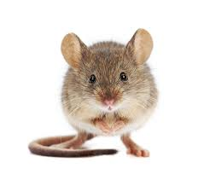
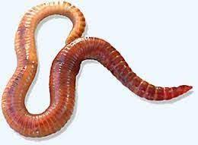
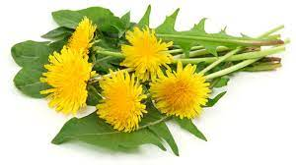
ORGANIZMI V NARAVNEM IN UMETNEM OKOLJU
IZBIRNI PREDMET za 7., 8. in 9.razred
Učiteljica: Lucija Šušteršič

Slide 2
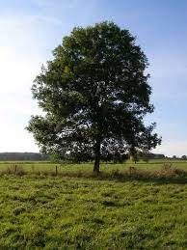
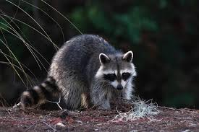
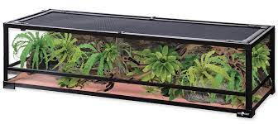
O PREDMETU
Odpravili se bomo na teren in raziskali ekosisteme v bližnji okolici. Po spoznavanju zakonitosti v naravi, bomo poustvarili življenjske pogoje tudi v učilnici.
Primerjali bomo divje in udomačene vrste živali in rastlin ter si ogledali živalski in botanični vrt.
Potrebščine: 1 velik zvezek
Stroški: vstopnine vodenih ogledov
Obseg: 32 – 35 ur

Slide 3
CILJI
UČENCI:
Spoznajo življenjske potrebe živih bitij in tako bolje povežejo abiotske in biotske dejavnike.
Spoznajo, da je vsako rušenje ravnotežja v naravi - vnos različnih snovi, tujih organizmov, pomanjkanje vode, spremembe temperaturnega režima itd., lahko usodno za preživetje organizmov. Ta spoznanja pridobivajo z aktivnim delom, torej z izkušnjo.
Ob gojenju organizmov se zavedo, da so živa bitja, ki smo jih vzeli v oskrbo, odvisna od nas, zato moramo biti pri gojenju in vzdrževanju izjemno odgovorni. Ob tem naj bi se naučili odgovornega ravnanja z vsemi živimi bitji - tudi hišnimi ljubljenčki, rastlinami v svojem stanovanju, pa tudi s svojimi vrstniki, prijatelji, znanci.
Svoje odgovorno ravnanje naj bi zavestno usvojili tudi kot nujnost pri varovanju življenjskega okolja.

Slide 4
